Slide 1
马克思主义诞生的背景
马克思主义诞生的历史条件
工业革命后，资本主义经济迅速发展，资本主义制度弊端暴露，社会矛盾日益尖锐。
经济基础:
阶级基础:
（三大工人运动）无产阶级力量不断壮大，开始登上政治舞台，迫切需要科学理论的指导。
广泛吸收人类优秀思想成果（德国古典哲学、英国古典政治经济学、英法空想社会主义思想）
理论基础:
实践基础:
马克思、恩格斯的理论探索与革命实践

Slide 3
第七单元 两次世界大战、十月革命与国际秩序的演变
第15课 十月革命的胜利与苏联
的社会主义实践
【课程标准】
了解列宁领导的十月革命爆发的原因、过程，理解十月革命的世界历史意义。
1
列宁主义的形成
“列宁主义是帝国主义和无产阶级革命时代的马克思主义。确切些说，列宁主义是无产阶级革命的理论和策略，特别是无产阶级专政的理论和策略。”
——斯大林《论列宁主义基础》
2
十月革命的胜利
3
苏联建设社会主义的实践

Slide 4
（一）主要内容
（1）帝国主义是资本主义发展的最高阶段，“是无产阶级社会革命的前夜”
（2）俄国是“帝国主义链条中最薄弱的一环”(两方面)
19世纪末，俄国进入帝国主义阶段，俄国是小农经济占优势的国家，农业人口占全国的4/5。俄国在经济和政治生活中存在严重的封建农奴制残余，农村保留有贵族地主土地所有制和封建剥削形式……1901年，西欧资本家控制了俄国工业中最重要的部门，1913年俄国的钢产量只及美国的1/11，德国的1/8，石油产量只及美国的27.1％;俄国的人均收入只及美国的1/7，英国的1/5。
——（美）莫斯《俄国史》
（3）“社会主义可能首先在少数甚至单独一个资本主义国家内获得胜利”；
（4）工人阶级要以暴力推翻资产阶级政权，建立无产阶级专政。
资本主义的发展在各个国家是极不平衡的……社会主义不能在所有国家内同时获得胜利，它将首先在一个或几个国家中获得胜利。
——列宁
共产主义革命将不仅是一个国家的革命，而将在一切文明国家里，即至少在英国、美国、法国、德国同时发生。 ——马克思

Slide 5
一、列宁主义的形成
（二）历史条件
材料一：在俄国统治者眼里，农民阶级是畜生，必须施以恫吓、束缚和监视。用皮条编成的两米长的皮鞭，只需一鞭即可使人皮开肉绽，于是成了沙皇统治威严的象征。
俄国无产阶级受剥削、压迫特别严重，工作时间一般长达10小时，但工资低微。（1910年俄国工人的工资相当于美国工人工资的1/3）。
沙俄是个侵略成性的国家，它向中国、波斯（伊朗）、土耳其和巴尔干国家输出资本、掠夺资源，镇压当地民族解放运动。……沙俄为了扩大殖民势力范围，同日、德等国的矛盾日趋尖锐，所以积极筹划与德、日之间的战争。
——《人类文明史图鉴·战乱中的世界》
政治基础：沙皇专制统治持续强化，俄国社会矛盾十分尖锐。
①沙皇制度和农奴制残余同人民大众的矛盾；
②垄断资产阶级和无产阶级的矛盾。
③大俄罗斯民族同各少数民族的矛盾
④俄国帝国主义同西方帝国主义国家和东方殖民地半殖民地国家的矛盾。

Slide 6
一、列宁主义的形成
（二）历史条件
（1）经济基础：19世纪末20世纪初，俄国资本主义经济不断发展；
（2）政治矛盾：沙皇专制统治持续强化，社会矛盾日益尖锐；
（3）阶级基础：工业的发展造就了俄国第一代产业工人；
（4）组织基础：1898年，俄国社会民主工党宣告成立，展开了有组织的工人运动；
（5）思想基础：1900年列宁创办《火星报》，宣传马克思主义。
Notes:
（6）主观条件：列宁积极进行革命实践与理论探索

Slide 7
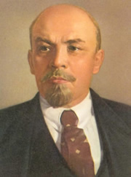
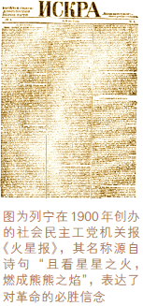
（三）列宁主义形成的过程
1895年，列宁组织“工人阶级解放斗争协会”。
1898年，俄国社会民主工党宣告成立，展开有组织的工人运动。
1900年，列宁流放期满，7月回国后创办了马克思主义者的第一张全俄政治报纸《火星报》，为俄国建立新型的无产阶级政党作了思想上和组织上的准备。
1903年，俄国社会民主工党二大召开。列宁的拥护者占据中央委员会的多数，被称为“布尔什维克”，大会标志着布尔什维克党的建立，“布尔什维主义”为党的指导思想，也就是列宁主义。
列 宁
（1870——1924）

Slide 8
（四）历史意义
1.列宁深刻洞悉帝国主义时代资本主义发展的新特征, 把马克思主义基本原理与俄国革命具体实际结合起来，形成了列宁主义；
2.创造性地提出社会主义可能在一国或数国首先取得胜利等一系列社会主义革命和社会主义建设理论；
3.为帝国主义时代的无产阶级革命提供了强大思想武器。
列宁主义：是帝国主义和无产阶级革命时代的马克思主义。
Notes:
列宁主义是马克思主义与俄国革命实践相结合的产物，
在20世纪俄国和世界革命进程中发挥了巨大而深远的指导作用。

Slide 9
二、十月革命的胜利
俄国十月革命，又称红十月、彼得格勒武装起义或布尔什维克革命，是俄国工人阶级在布尔什维克党领导下联合贫农所完成的伟大的社会主义革命，1917年11月7日，推翻了资产阶级临时政府，建立了苏维埃政权。
（一）历史条件
经济基础：俄国是落后的帝国主义国家；
政治基础：俄国社会矛盾十分尖锐；
1916年底，前线俄军尚有29多万士兵连步枪都没有，只能几个人合用一支。1917年春，全国男性劳动力中已有近一半被强征入伍，使得农田荒芜，交通不畅，造成粮食供应紧张……沙皇政府在战场上频吃败仗，国内危机四伏。
——《大国崛起》
战争期间工人的罢工情况：
主观条件：俄国工人阶级力量壮大、布尔什维克党的成熟，列宁主义的指导。
时间 | 罢工次数 | 参加人数
1914.8——12月 | 68次 | 3.5万
1915 | 1000次 | 54万
1916 | 1507次 | 100万
国际条件：一战激化了各种社会矛盾

Slide 10
思考？
因此，当时的俄国士兵或者是工人、农民，对当时的统治者提出怎样的控诉？
要和平，反对战争。
要面包 ，要粮食，
要土地，
要求社会变革
“打倒沙皇”
“打倒战争”
时局山穷水尽，革命势在必行。

Slide 11
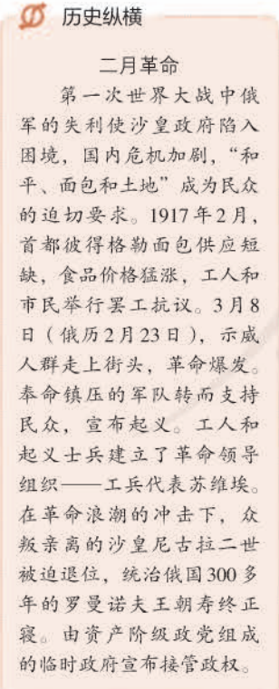
（二）十月革命的过程
二月革命推沙皇
时间：
1917年3月
结果：
推翻了沙皇专制
形成两个政权并存
临时政府……从一开始就拒绝考虑绝大多数俄国人所需要的两样东西——和平和土地，同样，政府也不愿结束战争。
——[美]斯塔夫里阿诺斯：《全球通史》
工兵代表
苏维埃
资产阶级
临时政府
（掌权）
性质：资产阶级民主革命

Slide 12
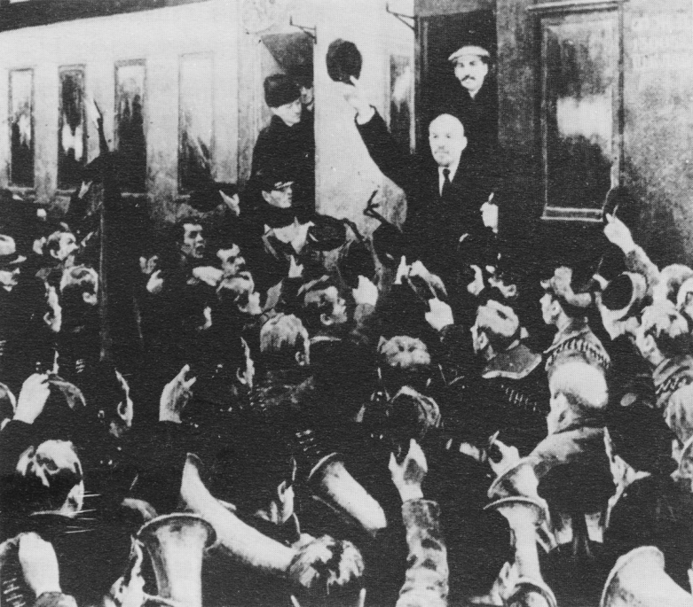
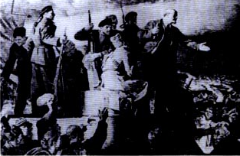
《四月提纲》指方向
1917年4月，列宁从瑞士回到彼得格勒，
提出“全部政权归苏维埃”的口号，提出了将俄国革命从资产阶级民主革命向社会主义革命推进的战略和策略。
并亲自领导了组织革命武装夺取政权的斗争；并提出退出战争。

Slide 13
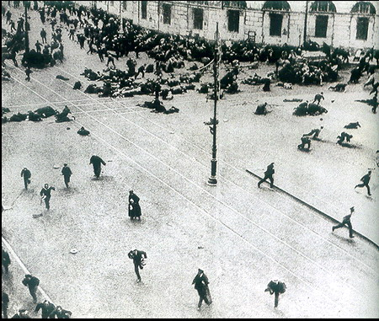
七月流血抛幻想
1917年7月，俄军在前线惨败，引发首都彼得格勒50万工人士兵示威游行。临时政府出动军队血腥镇压。
1917年7月17日，临时政府镇压示威群众
两个政权并存局面结束；和平夺权已不可能
武装起义不可避免

Slide 14
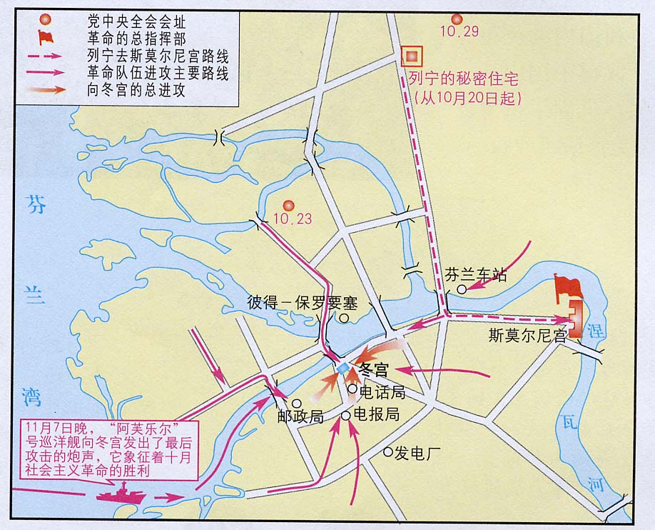
十月革命现曙光
11月7日，即俄历10月25日，革命武装占领临时政府所在地冬宫
1917年11月7日（俄历10月）
时间：
领导者：
政党：
地点：
结果：
列宁
布尔什维克党
彼得格勒
推翻了资产阶级临时政府，
建立苏维埃政府
性质：无产阶级社会主义革命
标志着苏维埃政权在俄国正式建立，宣告了世界上第一个社会主义国家的诞生。
Notes:
11月8日，全俄工兵代表苏维埃第二次代表大会宣布推翻临时政府，成立布尔什维克党领导的苏维埃政权，列宁当选为人民委员会主席。这次大会

Slide 15
二月革命推沙皇
革命
过程：
社会
主义
由
理想
变为
现实
时间：1917年3月8日（俄历2月），地点：彼得格勒
结果：推翻了；建立了；出现了两个政权并存的局面。
性质：资产阶级民主革命。
《四月提纲》指方向
指方向：指明了从资级民主革命过渡到社会主义革命的方向。
七月流血抛幻想
两个政权并存局面结束；和平夺权已不可能。
抛幻想：布尔什维克党确定了武装起义的方针。
十月革命现曙光
性质：无产阶级社会主义革命。
宣告了世界上第一个社会主义国家的诞生。

Slide 16
“对俄国来说，十月革命是一个句号；对世界来说，十月革命是一个感叹号。”
俄国。
世界！

Slide 17
对俄国来说，十月革命是一个句号
材料一：十月革命使经济文化不发达的俄国，在短时间内摆脱了封建残余的束缚和剥削阶级的统治；建立了新型的无产阶级专政，开辟出社会主义发展的道路。
——岳麓书社《俄国十月社会主义》
材料二：1937年，苏联工业产量超过德、英、法，成为欧洲第一，世界第二。苏联仅用几十年时间走完了西方国家上百年才能走完的工业化过程，开创了一种不同于资本主义现代化的社会主义现代化新模式，开辟出一条社会主义发展的道路。
——《大国崛起》
结束
建立
开启
了剥削阶级在俄国的统治。
对俄国
了世界上第一个无产阶级专政国家。
了俄国的现代化强国进程。

Slide 18
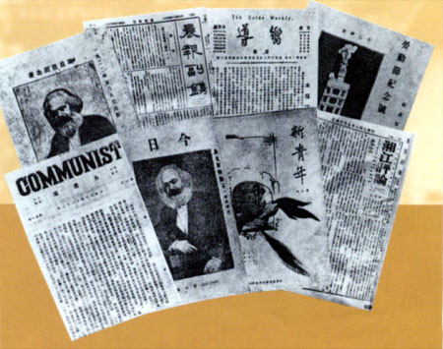
对世界来说，十月革命是一个感叹号。
“十月革命一声炮响，给我们送来了马克思列宁主义。十月革命帮助了中国的也帮助了全世界的先进分子，用无产阶级的宇宙观作为观察国家命运的工具，重新考虑自己的问题。走俄国人的路——这就是结论。”
——毛泽东《论人民民主专政》
推动
在中国传播马克思主义的部分书刊。
了国际无产阶级革命运动，鼓舞了殖民地半殖民地人民的解放斗争。
打击
了帝国主义的统治，开创了世界历史的新纪元，资本主义和社会主义两种社会制度并存和竞争的局面，成为世界历史的重要内容。
对世界

Slide 19
（三）十月革命的历史意义
（1）地位：是俄国与世界历史进程中的划时代事件。
（2）对俄国：
①结束了剥削阶级在俄国的统治；
②建立了第一个无产阶级领导的国家，实现了社会主义从理想到现实的伟大飞跃，
开辟了人类探索社会主义道路的新纪元。
（3）对世界：
①沉重地打击了帝国主义对世界的统治，极大地鼓舞了殖民地半殖民地人民的解
放斗争，改变了20世纪的世界格局。
②资本主义和社会主义两种社会制度的并存与竞争，成为世界历史的重要内容。

Slide 20
【课堂探究】比较二月革命和十月革命
 | 二月革命 | 十月革命
革命性质
打击对象
革命力量
结 果
两者联系
资产阶级民主革命
无产阶级社会主义革命
沙皇专制统治
资产阶级临时政府
资产阶级参加，并起到积极作用
无产阶级和广大人民群众参与
推翻了沙皇专制统治，形成了两个政权并存的局面
推翻了资产阶级临时政府，建立了世界上第一个社会主义国家
二月革命和十月革命紧密相连，形成了资产阶级民主革命和社会主义革命两个不同的发展阶段

Slide 21
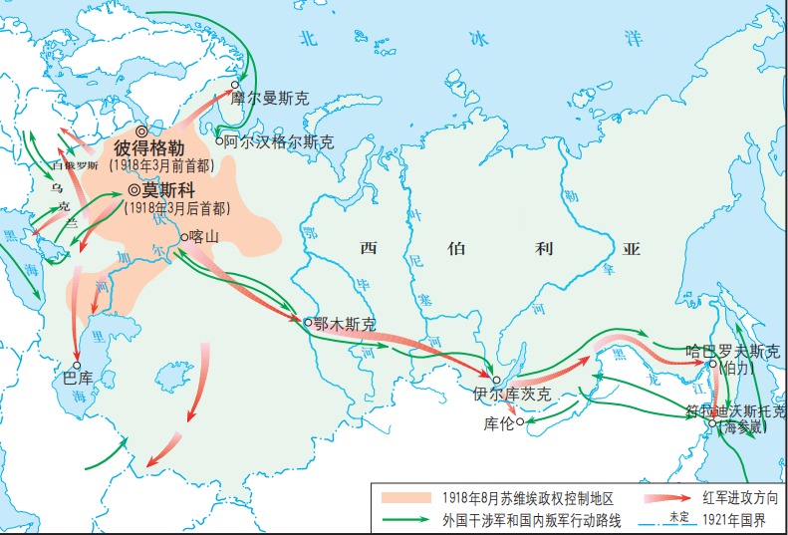
三、苏联建设社会主义的实践
国外武装干涉
材料一：同志们，炮火包围着我们，
凶猛的野兽齐向我们猛扑。
祖国的土地上盘踞着暴徒，
我们的命运注定只有两种，
不战胜，就在战斗中光荣牺牲。
——革命诗人杰米扬·别德内依
材料二：
苏维埃政权管辖的地区燃料、原料和粮食供应极其困难，40%的工厂停产，红军战士和城市居民也面临着断粮的危险。苏维埃政权经受着严峻考验。
——《大国崛起》
国内反革命叛乱
1.国内外敌对势力联合起来，企图扼杀新生的苏维埃政权
2.粮食严重缺乏，经济极端贫困。

Slide 22
（一）战时共产主义政策
时间
目的
内容
影响：
1918～1920年（三年卫国战争）
为了把有限的力量集中起来，保证战争的胜利。
1919年俄国1普特（16.38kg）粮食的价格
国家征购价 | 6卢布
国家零售价 | 30卢布
黑市价格 | 200卢布
农业：实行余粮收集制（最重要）
工业：普遍实行工业国有化
商业：取消自由贸易
分配：强制劳动，实行实物配给制
保证了前线的粮食供应，缓解了城市饥荒，但严重损害了农民的利益，导致战后的经济和政治危机。
Notes:
消极：损害农民利益，挫伤农民生产积极性战时共产主义政策是苏俄在特定环境下采取的军事性非常措施，兼有“战时”和“共产主义”两种特点。作为“战时”措施，它用军事和行政手段控制社会的运转，排斥商品货币关系，得以调动有限的物力、财力战胜了国内外敌人。因此它适应了战时需要，具有必要性。作为苏俄直接向共产主义的过渡的设想和实践，它超越了苏俄社会生产力的发展水平，但违背了经济发展规律，遭到了失败，引起了严重的经济、政治危机。

Slide 23
马克思关于社会主义的设想
在生产力高度发达的资本主义基础上建立社会主义，实行公有制、计划经济和按劳分配，取消商品生产和货币。
战时共产主义政策
农业：余粮征集制
工业：工业国有化
商业：取消商品贸易
分配：国家集中分配、强制劳动
不顾国情，不顾经济规律
小农占优势
我们原来打算直接用无产阶级国家的法令，在一个小农国家里按共产主义原则来调整国家的生产和产品分配。现实生活证明我们犯了错误。
——《列宁选集》
材料中列宁说犯了错误，你认为错在哪里？
国情
经济残破
小农生产
社会主义
公有计划
“直接过渡”
超越了生产力发展水平

Slide 24
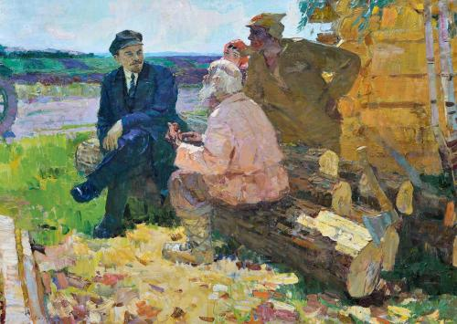
（二）新经济政策
1.背景
经济困难：①国内战争结束后，苏维埃亟待恢复遭到战争严重破坏的经济。 ②国家也没能力直接领导和组织所有企业的生产。 政治危机：农民对余粮征集制的不满与日俱增，频繁发生暴动（工农联盟破裂）。
1920年工业产值为14亿卢布，只及战前的13.8%。同年的煤和铁的产量分别是870万吨和12万吨，为1917年的28%和4%。棉纺织的产量降到战前5%，人民生活困苦不堪，连面包、肥皂等最起码物品都十分缺乏。
三四年来我们稍稍学会了实行急剧的转变，现在我们开始勤奋、细心、刻苦地(虽然还不够勤奋，不够细心，不够刻苦)学习实行一种新的转变，学习实行“新经济政策”。
——列宁《十月革命四周年》
列宁亲切与农民交谈
1921年春，开始实施新经济政策。

Slide 25
2.内容
 | 战时共产主义政策 （1918年—1920年） | 新经济政策 （1921年春）
农业
工业
商业
“新”
在无产阶级掌握国民经济命脉的前提下，通过一定程度内发展资本主义，利用市场和商品货币关系，来发展生产力，从而逐步建立社会主义经济体制。
战：
实行国家对国民经济的高度集中计划管理，排斥商品市场和资本主义
余粮收集制
固定粮食税
大企业国有，中小企业可以私营（租让制）
大中收归国有
取消自由贸易
实行自由贸易
依据国情
遵循规律
国情
经济残破
小农生产
发展经济
巩固政权
社会主义
公有计划

Slide 26
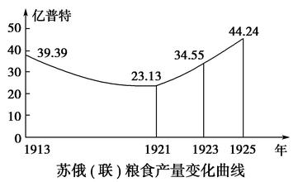
3.影响
在战争结束的时候，俄国就像一个被打得半死的人，而现在，谢天谢地，他居然能拄着拐杖走动了！
——列宁
新经济政策促进了国民经济的恢复和发展；新经济政策巩固了政权。

Slide 29
二月革命推沙皇
革命
过程：
社会
主义
由
理想
变为
现实
时间：1917年3月8日（俄历2月），地点：彼得格勒
结果：推翻了；建立了；出现了两个政权并存的局面。
性质：资产阶级民主革命。
《四月提纲》指方向
指方向：指明了从资级民主革命过渡到社会主义革命的方向。
七月流血抛幻想
两个政权并存局面结束；和平夺权已不可能。
抛幻想：布尔什维克党确定了武装起义的方针。
十月革命现曙光
性质：无产阶级社会主义革命。
宣告了世界上第一个社会主义国家的诞生。

Slide 30
十月革命的历史意义
（1）地位：是俄国与世界历史进程中的划时代事件。
（2）对俄国：
①结束了剥削阶级在俄国的统治；
②建立了第一个无产阶级领导的国家，实现了社会主义从理想到现实的伟大飞跃，
开辟了人类探索社会主义道路的新纪元。
（3）对世界：
①沉重地打击了帝国主义对世界的统治，极大地鼓舞了殖民地半殖民地人民的解
放斗争，改变了20世纪的世界格局。
②资本主义和社会主义两种社会制度的并存与竞争，成为世界历史的重要内容。

Slide 31
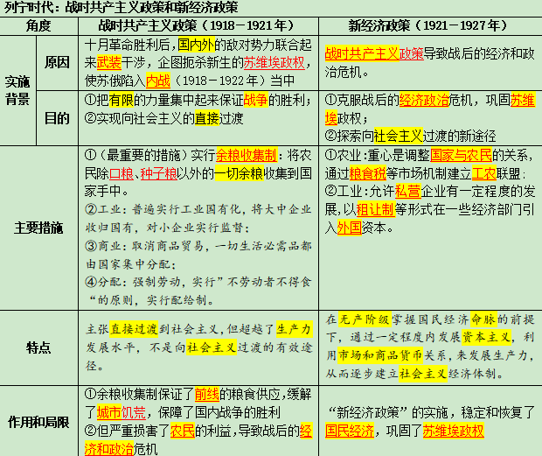

Slide 32

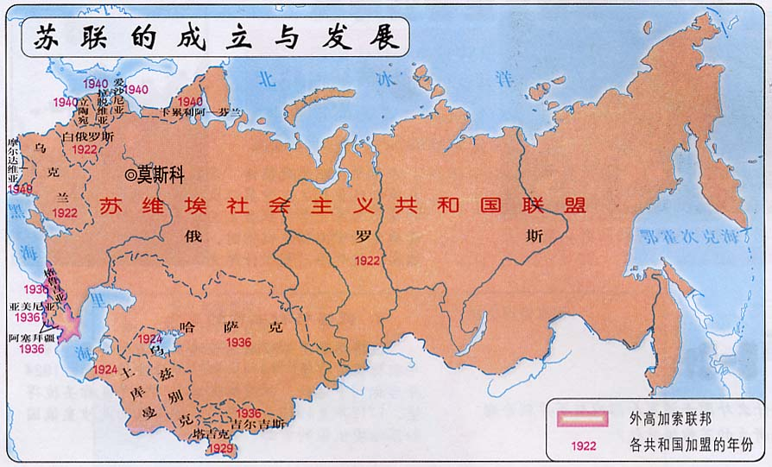

苏联的成立与发展
苏联的加盟共和国
共和国 | 加盟时间 | 共和国 | 加盟时间
俄罗斯联邦 | 1922.12.30 | 阿塞拜疆 | 1936.12.05
乌克兰 | 1922.12.30 | 亚美尼亚 | 1936.12.05
白俄罗斯 | 1922.12.30 | 哈萨克 | 1936.12.05
爱沙尼亚 | 1940.08.06 | 乌兹别克 | 1924.10.27
拉脱维亚 | 1940.08.05 | 土库曼 | 1924.10.27
立陶宛 | 1940.08.03 | 吉尔吉斯 | 1936.12.05
摩尔达维亚 | 1940.08.02 | 塔吉克 | 1929.10.16
格鲁吉亚 | 1936.12.05
1922年底，苏维埃社会主义共和国联盟成立。简称“苏联”。
苏联地图（1940年）

Slide 33
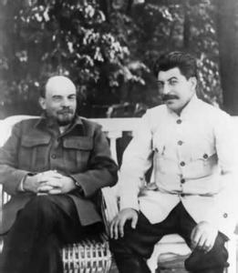
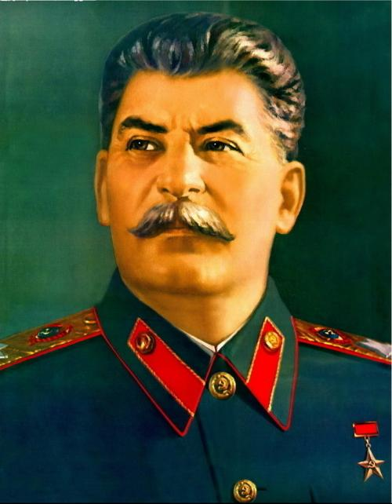
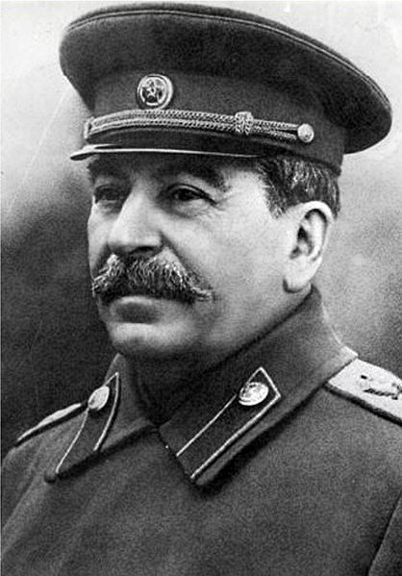
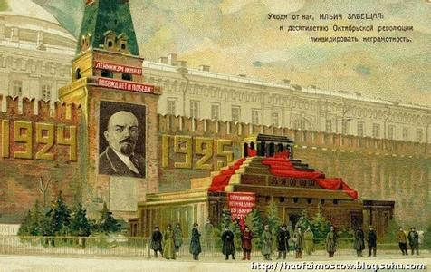
1924年列宁逝世，苏联社会主义建设的接力棒交到了斯大林手中。
他接过的是一个扶木犁的穷国，他留下的却是一个拥有核武器的强国。——丘吉尔

Slide 34
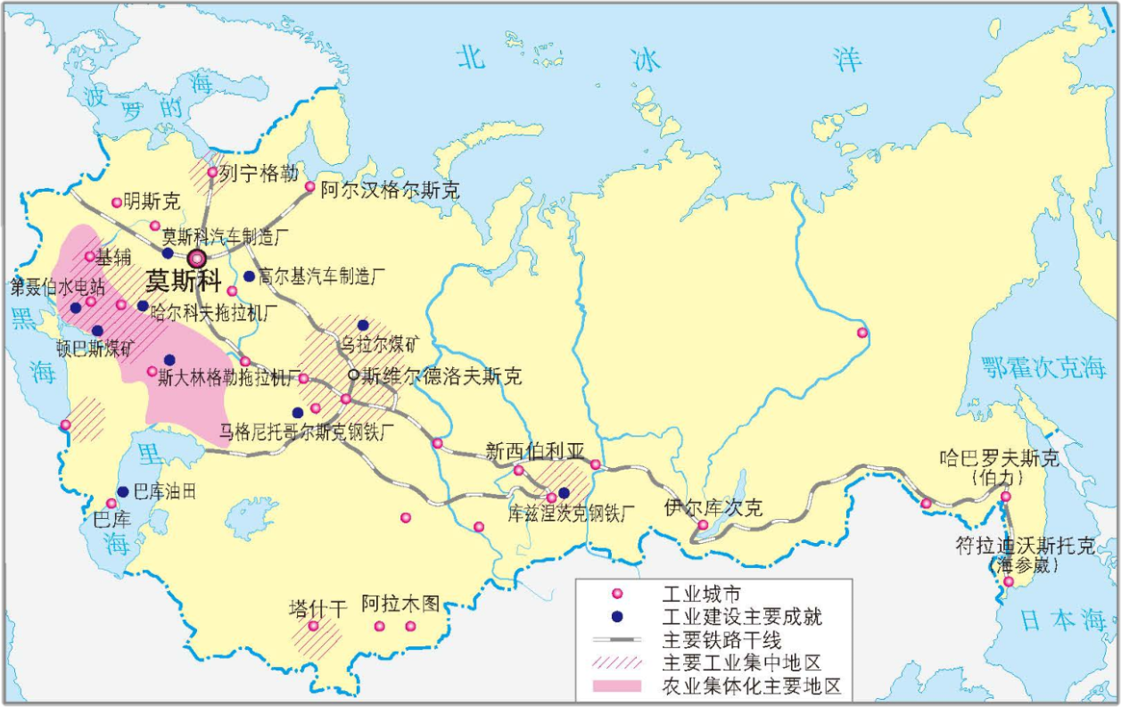
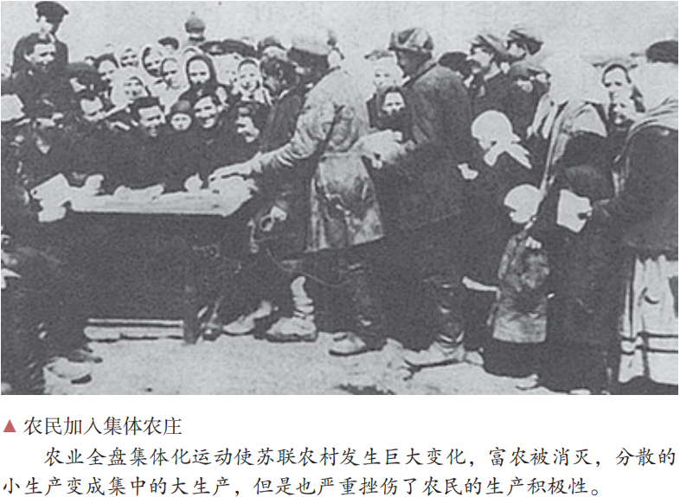
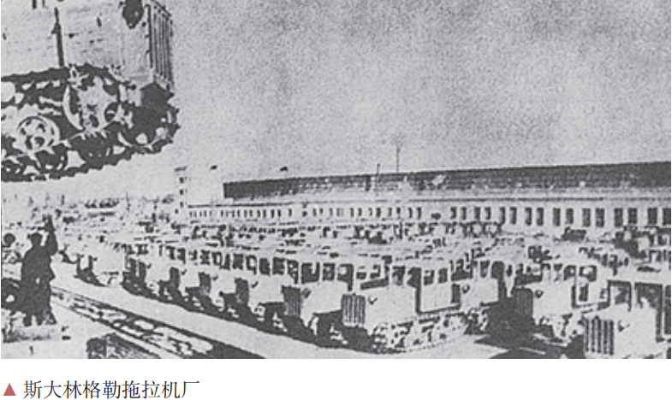
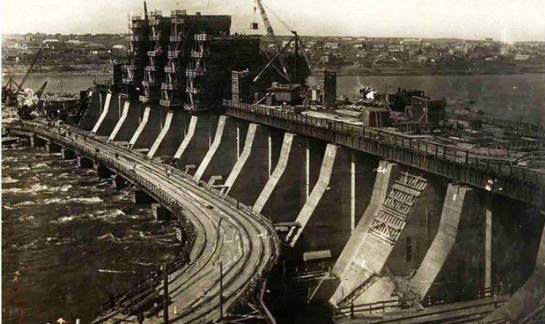
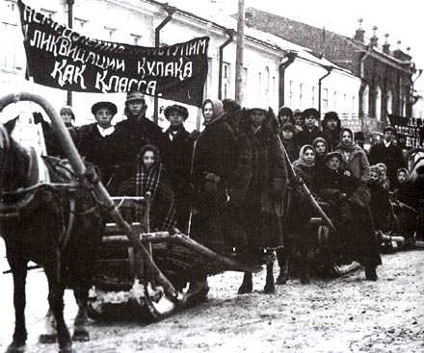
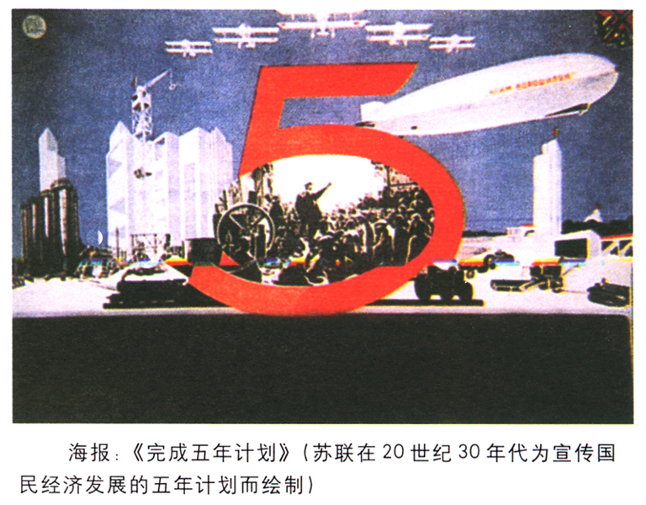
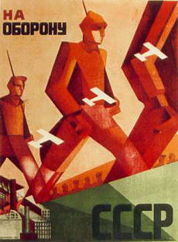
（三）斯大林模式
农业集体化，1930年左右开始
五年计划，与此同时西
方处于经济大危机时期
工业化——核心目标，
1925年开始
——满足了工业化需要，但损害了农民的利益。

Slide 35
斯大林模式特点
——高度集中的政治经济体制
①经济：优先发展重工业；生产资料公有制；高度集中的指令性计划经济；
②政治：权力高度集中。
斯大林说：没有重工业，就不会有一切现代化国防武器，只要谁高兴，谁就可以蹂躏我们。
斯大林认为：个体农民不能生产出更多的粮食，新经济政策时期产生了富农囤积粮食、投机倒把的问题，因此，必须实行农业集体化，改变农村所有制形式。
斯大林认为：社会主义只能实行计划经济，社会主义所有制越公就越优越。
——《世界历史》
斯大林模式=优先发展重工业+农业集体化+单一公有制+高度集中的政治体制

Slide 36
（三）斯大林模式
苏联模式
依据材料思考斯大林模式出现的背景？
斯大林模式的形成与当时的国际环境有着直接联系。苏联进行一国社会主义建设时，处于世界资本主义包围之中，不得不用特殊的方式发展自己、壮大自己。
——孙立国《新世纪以来中国对“斯大林模式”研究综述
不少学者认为，坚毅、刚强和政治敏感反映了斯大林个人品性的一个方面；而粗暴任性、强烈的权力欲，冷酷无情、崇尚暴力，主观片面、妒贤嫉能和孤僻，是反映斯大林个人品性的另一个方面。
——陆南泉《斯大林模式究竟是怎样形成的》
俄国是一个有370年沙皇专制统治传统的国家，没有建立起资产阶级议会制度，没有民主共和国的传统。文盲占总人数的80%，群众中有一种十分浓厚的、落后的小农思想，骨子里有着很深厚的尊君意识，这股庞大的力量足以营造一个高度集权的政治体制。
Notes:
俄国是一个有370年沙皇专制统治传统的国家，没有建立起资产阶级议会制度，没有民主共和国的传统。文盲占总人数的80%，群众中有一种十分浓厚的、落后的小农思想，骨子里有着很深厚的尊君意识，这股庞大的力量足以营造一个高度集权的政治体制。
①帝国主义的包围和威胁
②国内经济文化相对落后，尤其是重工业和国防工业
③斯大林个人独断专行
④西方各国从第一次世界大战中恢复过来，各主要工业国家的工业生产总值都达到或超过一战前水平，尤其是美国经济空前繁荣
⑤吸取周边部分国家沦为殖民地半殖民地的教训

Slide 37
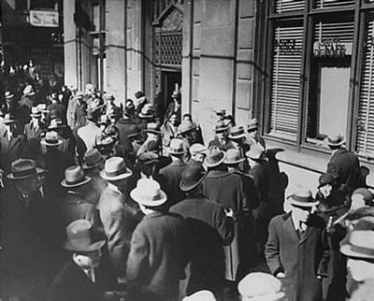
评价
积极作用：
1.苏联在短时间内发展为世界工业强国，与西方国家的经济危机频发形成鲜明对照；
2.开创了计划经济体制和新型工业化模式；
1941年，希特勒发动袭击后，苏联只用了8天时间就征集了530万人入伍，仅用4个月就建立了强大的军事工业基地。
——摘编自[美]斯塔夫里阿诺斯：《全球通史》
人类社会自此有了两种现代化途径，即以英国为代表的资本主义现代化途径和以斯大林模式为代表的社会主义现代化途径。前者走的是轻工业先行，通过市场调节经济生活的道路，……后者走的是重工业先行的道路，中央政府通过强有力的计划手段对包括经济活动在内的全部社会生活进行全面干预。
——沈宗武所著《斯大林模式的现代省思 》
3.为后来的反法西斯战争的胜利奠定了物质基础,为苏联赢得了巨大的国际声誉。

Slide 38
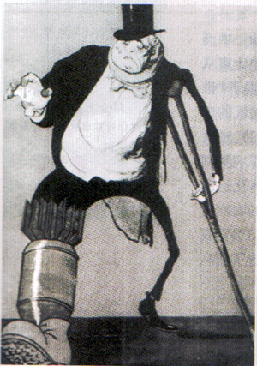
高度集中的政治经济体制影响了苏联的发展
消极作用：
1.片面发展重工业，农业和轻工业长期落后，国民经济比例，人民生活水平提高缓慢；
2.农业集体化中采取强制手段，农民生产积极性不高；
时 间 | 粮食人均产量（公斤） | 肉类人均产量（公斤）
1928—1929 | 470 | 35
1930—1932 | 460 | 20--25
1933—1937 | 440 -- 450 | 15--20
1938—1940 | 420 -- 430 | 25
3.排斥市场指令性计划经济，企业缺乏自主性和积极性，阻碍了经济的可持续发展。
在列宁格勒生产一粒纽扣售价1卢布，那么700公里外莫斯科的价格也是1卢布，而万里之外的海参崴仍然是1卢布。
──摘编自[美]斯塔夫里阿诺斯：《全球通史》
1936年苏联政府从一个地区收购稞麦，每千克付给农民13卢布，
政府出售给面粉厂时，则作价93卢布。
——徐天新《平等、强国的理想与苏联的实践 》
坡脚的巨人

Slide 39
评价斯大林体制
积极作用：
1.苏联在短时间内发展为世界工业强国，与西方国家的经济危机频发形成鲜明对照；
2.开创了计划经济体制和新型工业化模式；
3.为后来的反法西斯战争的胜利奠定了物质基础,为苏联赢得了巨大的国际声誉。
消极作用：
高度集中的政治经济体制影响了苏联的发展
1.片面发展重工业，农业和轻工业长期落后，国民经济比例，人民生活水平提高缓慢；
2.农业集体化中采取强制手段，农民生产积极性不高；
3.排斥市场指令性计划经济，企业缺乏自主性和积极性，阻碍了经济的可持续发展。

Slide 40
【知识梳理】比较“战时共产主义政策”、“新经济政策”和“苏联模式”
 | 战时共产主义政策 | 新经济政策 | 苏联模式/斯大林模式
背景 | 苏维埃政权遭到国内外敌人联合进攻，形势危急 | 内战结束，战时共产主义政策已不符合俄国当时的国情 | 国内复杂的社会危机，国际战争阴影的笼罩
时间 | 1918-1921 | 1921-1927 | 1928-1937
目的 | 把有限的力量集中起来保证内战的胜利 | 解决国内危机，过渡到社会主义 | 实现社会主义工业化，提高国际地位
措施 | 余粮征集制；工业全部国有；取消商品贸易；强制劳动 | 粮食税；允许私营企业有一定程度的发展；以租让制等形式在一些经济部门引入外资；自由贸易 | 实施“社会主义工业化”和“农业集体化”；实行自上而下的指令性计划经济
评价 | 保证了前线的粮食供应，缓解了城市饥荒，但严重损害了农民的利益，导致战后的经济和政治危机 | 稳定和恢复了国民经济，巩固了苏维埃政权 | 实现了工业化，奠定了强大国家的基础，赢得了巨大的国际声誉。但也造成了国民经济比例失调，农业和轻工业长期落后，消费水平相对较低等问题

Slide 41
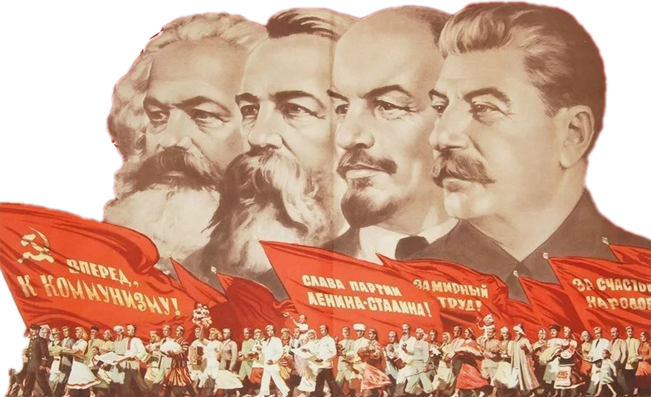
课堂总结
背景
过程：创办《火星报》、布尔什维克党的建立
主要内容
评价
十月革命的胜利与苏联的社会主义实践
列宁主义的形成
背景：1917年俄国重要革命事件
进程：占领冬宫、建立政权
历史意义
【比较二月革命和十月革命】
十月革命的胜利
列宁对社会主义建设道路的探索
（1918-1924）
战时共产主义政策：背景、目的、重要措施、评价
新经济政策：背景、主要措施、评价
苏联的成立
苏联建设社会主义的实践
斯大林时期的社会主义建设
（1928-1937）
斯大林时期的建设成就
苏联模式的形成：政治、经济
苏联模式的评价：积极、消极

